Slide 1
МАТЕМАТИКА
3.РАЗРЕД

Slide 2
Дијељење бројем 8

Slide 3
Да поновимо!
Подијелити неки број са 8 значи умањити тај број 8 пута. Ако познајемо таблицу множења са 8, лако ћемо и дијелити са 8.
Дијељење можемо провјерити множењем.

Slide 4
ТАБЛИЦА ДИЈЕЉЕЊА БРОЈЕМ 8
8 : 8 = 1
16 : 8 = 2
24 : 8 = 3
32 : 8 = 4
40 : 8 = 5
48 : 8 = 6
56 : 8 = 7
64 : 8 = 8
72 : 8 = 9
80 : 8 = 10

Slide 5
Примјер 1
16 : 8 = ?
Ово рачунамо тако што ћемо од броја 16 одузети број 8 онолико пута све док не дођемо до нуле.
16 – 8 = 8
8 – 8 = 0 или краће кориштењем таблице множења са 8.
Овако: 16 : 8 = 2 јер је 2 ⸱ 8 = 16

Slide 6
Примјер 2
24 бомбона треба распоредити на 8 гомилица. Како ћемо то урадити?
24 - 8= 16
16 – 8 = 8
8 – 8 = 0
или 24 : 8 = 3 јер је 3 ⸱ 8 = 24

Slide 7
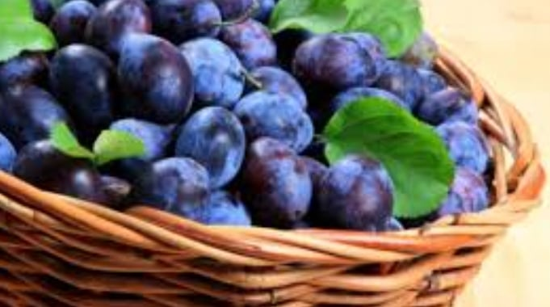
Примјер 3
Бака је донијела 40 шљива за осморо своје унучади. По колико шљива ће добити свако унуче?
Рјешење: 40 : 8 = 5 јер је 5 ⸱ 8 = 40
Одговор: Свако унуче ће добити по 5 шљива.

Slide 8
А сада покушајте ви.
Задатак 1
На 8 полица потребно је распоредити 32 књиге. По колико књига ће бити на свакој полици?
Рјешење: 32 : 8 = 4 јер је 4 ⸱ 8 = 32
Одговор: На свакој полици ће бити распоређене по 4 књиге.

Slide 9
Задатак 2
Који број добијемо ако 8 пута умањимо број 72?
Рјешење: 72 : 8 = 9
Одговор: Добили смо број 9.

Slide 10
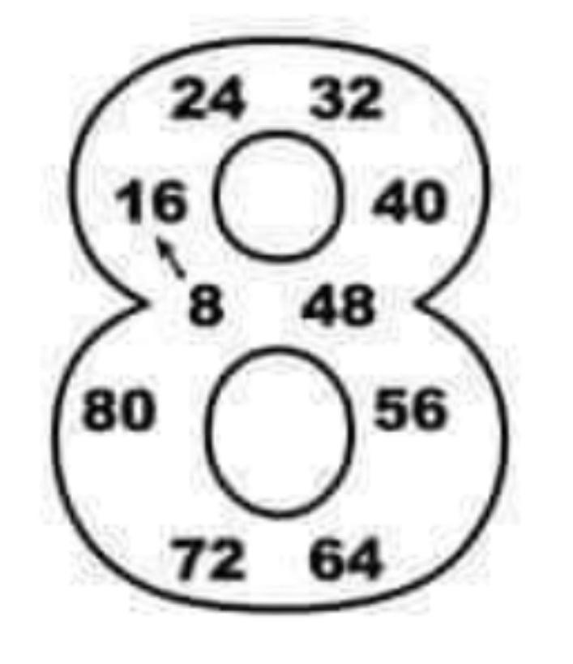
Задатак за самосталан рад
У уџбенику “Математика” урадити други, седми и осми задатак на страни 83.

